Slide 2



SKEDYUL
SKEDYUL
Projekat učenika Mješovite srednje tehničke škole “Travnik”
Projekat učenika Mješovite srednje tehničke škole “Travnik”

Slide 3




SKEDYUL -
Projekat učenika Mješovite srednje tehničke škole “Travnik”
Faruk Balihodžić
Hamza Tuco
Ajla Omeragić
Adin Kerić
Hamza Tuco

Slide 4


PROBLEM?
Projekat učenika Mješovite srednje tehničke škole “Travnik”
Faruk Balihodžić
Hamza Tuco
Ajla Omeragić
Adin Kerić
Ahmed Ćosić

Slide 5
FRONTEND
FRONTEND
01
Dizajn stranica
BACKEND
02
BACKEND
Logika iza dizajna
DIJELOVI PROJEKTA
SERVER SIDE
03
SERVER SIDE
Rad sa bazom podataka
BAZA PODATAKA
04
BAZA PODATAKA
Smještanje podataka u bazu

Slide 6
FRONTEND
01
BACKEND
DIJELOVI PROJEKTA
02
SERVER SIDE
03
BAZA PODATAKA
04
Dizajn stranica
Logika iza dizajna
Rad sa bazom podataka
Smještanje podataka u bazu
05
Održivost

Slide 7
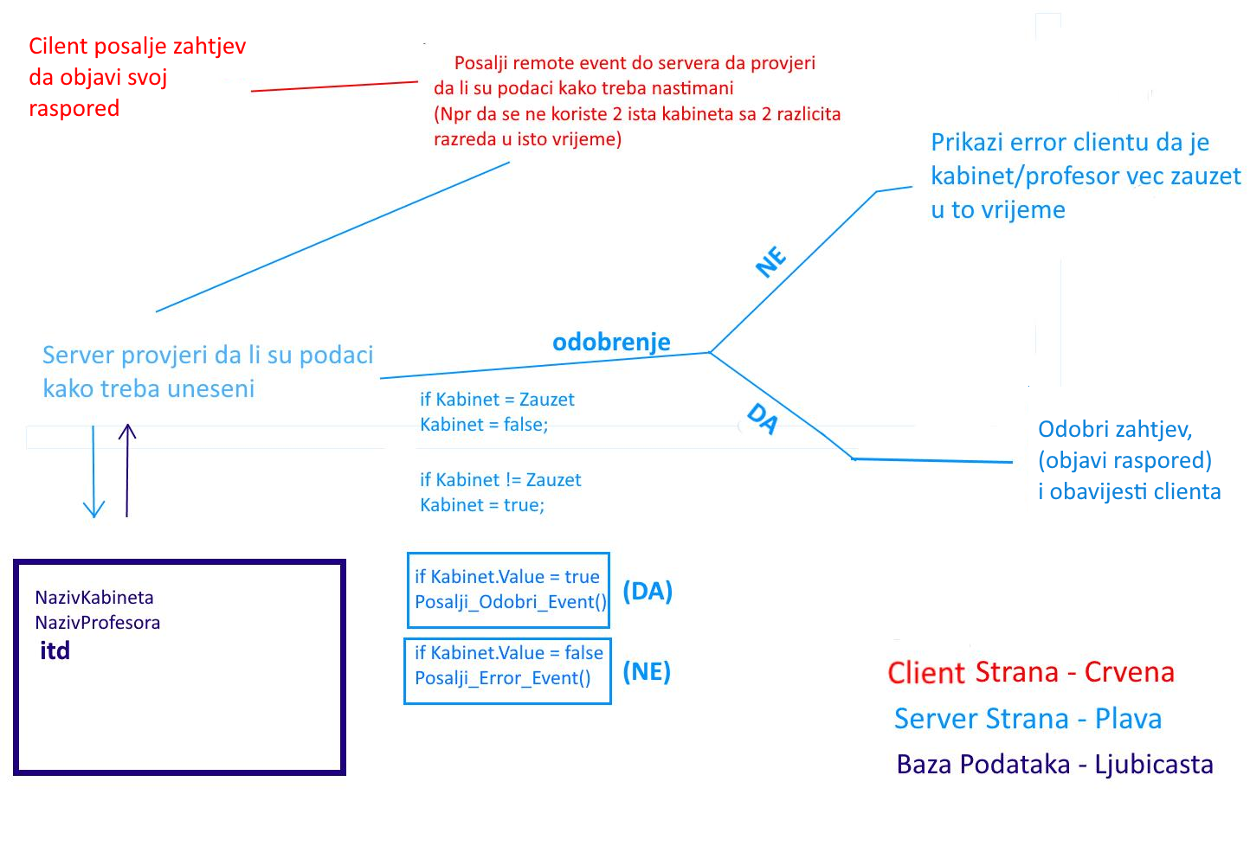
01
Ideja
02
Dizajn
DIJELOVI PROJEKTA
03
Razvoj
04
Implementacija
Razvoj ideje i idejnog projekta
Dizajn projekta
Rješenje problema
Implementacija rješenja u projekat
05
Održivost

Slide 8

PROBLEM?

Slide 9
PROBLEM?
Škole svake godine pokušavaju posložiti optimalan raspored, a koji će zadovoljiti potrebe svih nastavnika, učenika, infrastrukturnih mogućnosti.
Do sada su na takvom rasporedu radili uposlenici ili eksterno angažovane osobe.
Kao rezultat, u manjim školama imamo pogrešno iskorištene prostorije, nastava počinje kasno i traje duže nego što bi trebala.

Slide 10
Funkcionalnost

Slide 11
PREDSTAVLJAMO VAM NAŠE RJEŠENJE...

Slide 12
PREDSTAVLJAMO VAM NAŠE RJEŠENJE...

Slide 13
PREDSTAVLJAMO VAM NAŠE RJEŠENJE...
SKEDYULE

Slide 14
SKEDYULE

Slide 15

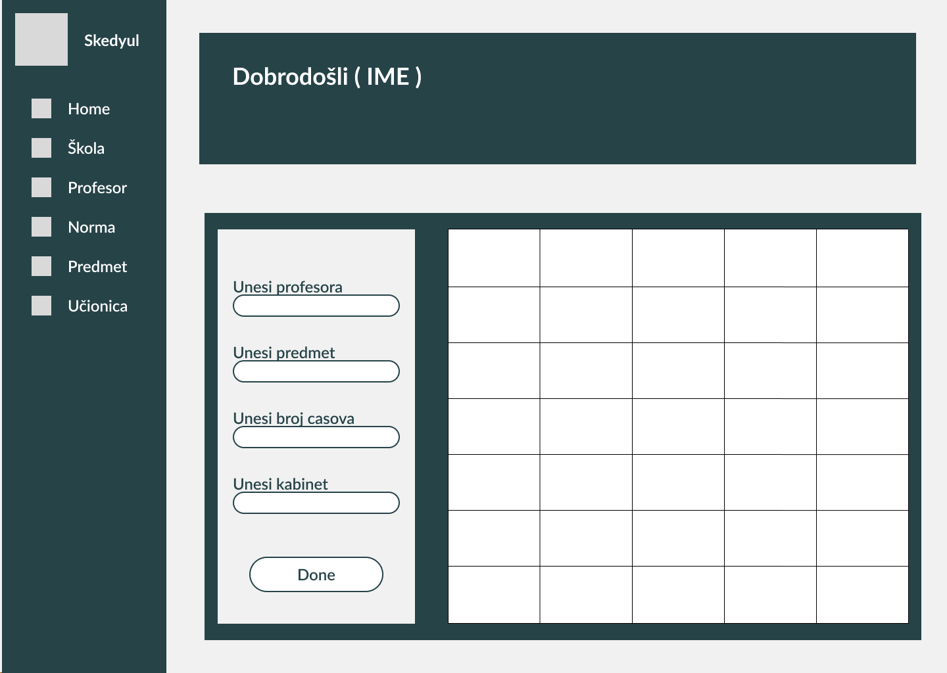

Slide 16
HOME PAGE

Slide 17
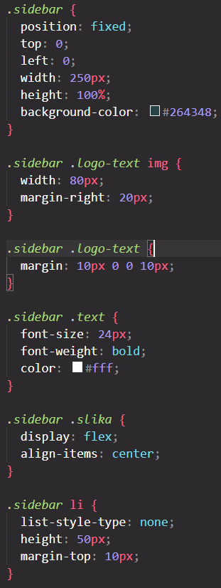

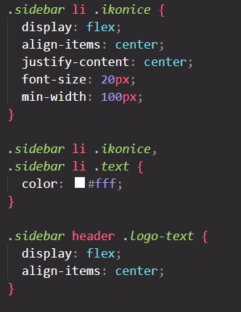

Slide 19

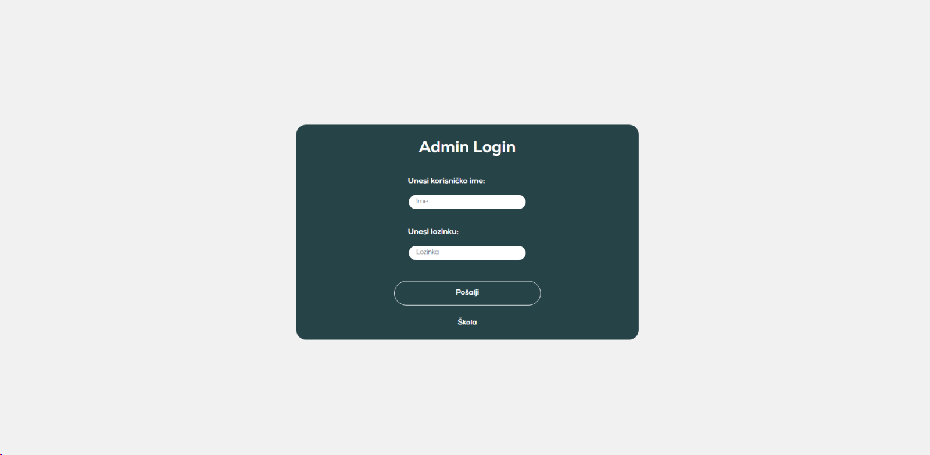
FORME ZA PRIJAVU KORISNIKA I PRIJAVU ADMINISTRATORA STRANICE

Slide 20
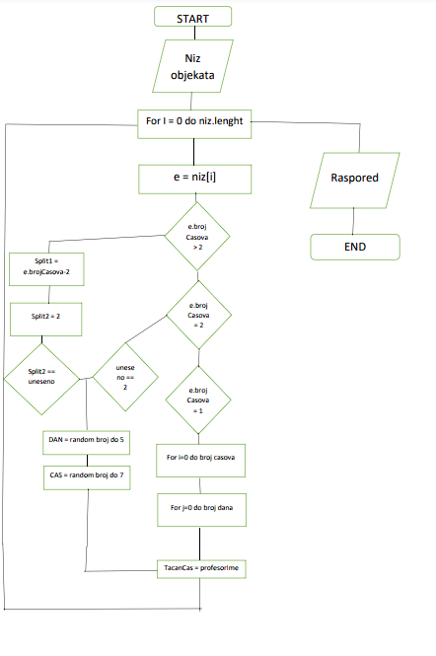
Logika

Slide 21
KOD VEZAN ZA LOGIKU

Slide 22
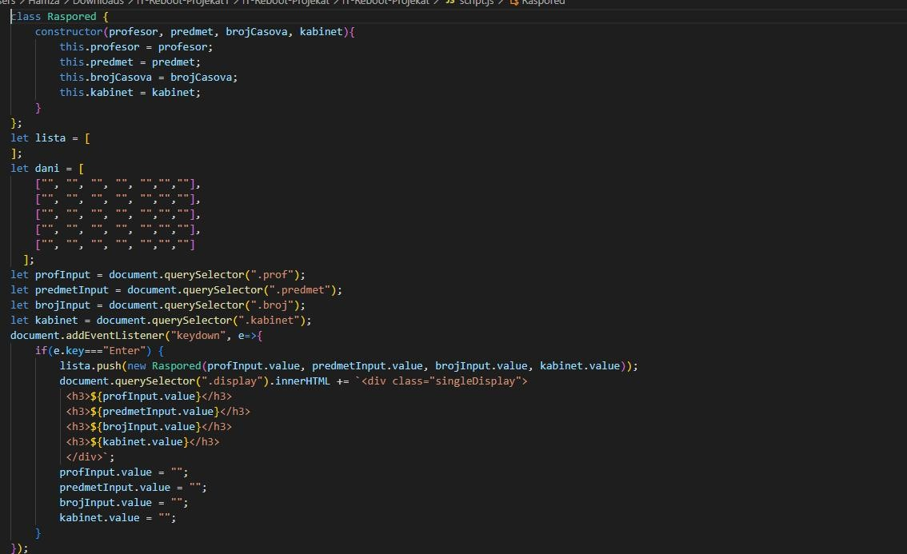

Slide 23
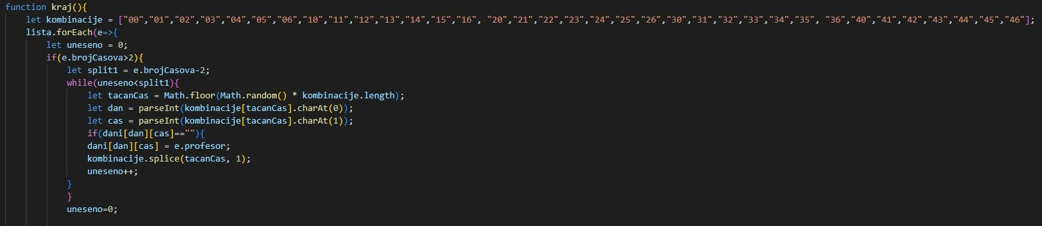

Slide 24
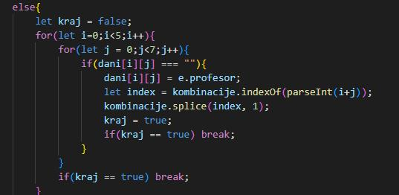

Slide 25
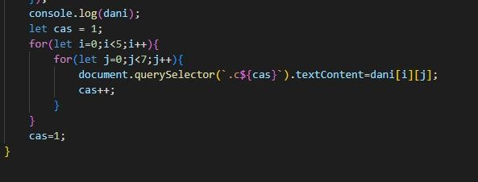

Slide 26


ODRžIVOST

Slide 27
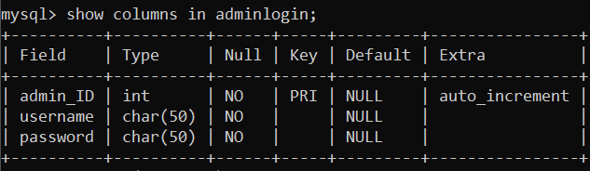
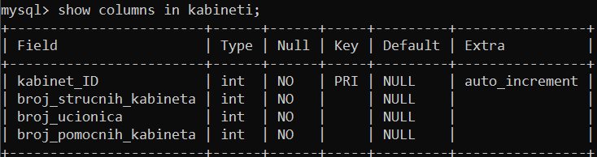
ODRžIVOST

Slide 28
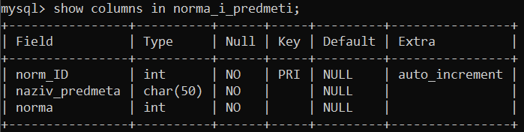
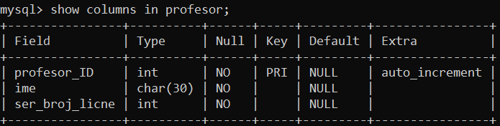
ODRžIVOST

Slide 29
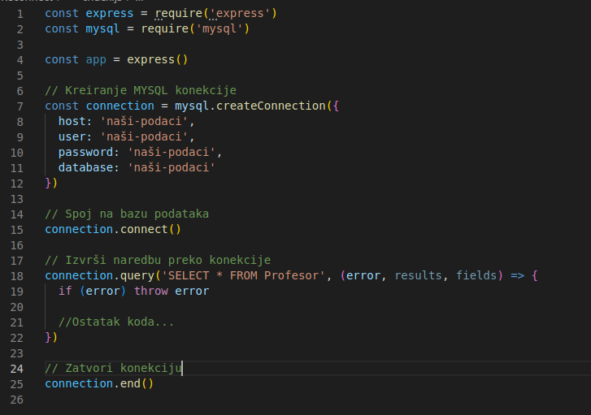
KONEKCIJA NA BAZU

Slide 30
PROJEKAT U CJELINI

Slide 31
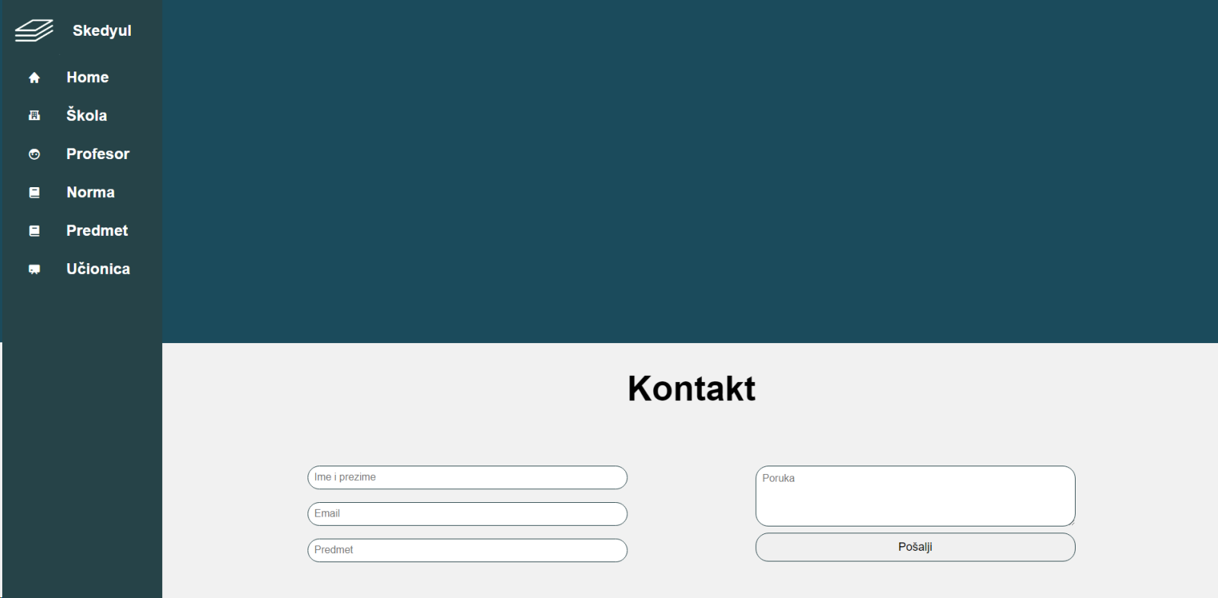

Slide 32
HVALA NA PAŽNJI
Faruk Balihodžić
Hamza Tuco
Ajla Omeragić
Adin Kerić
Ahmed Ćosić

Slide 33
HVALA NA PAŽNJI
Faruk Balihodžić
Hamza Tuco
Ajla Omeragić
Adin Kerić
Ahmed Ćosić

Slide 34





PITANJA?
Adin Kerić
Hamza Tuco
Ahmed Ćosić
Ajla Omeragić
Faruk Balihodžić

